Slide 1

Інтелектуальна вікторина
«Знавці української мови і літератури»

Slide 2
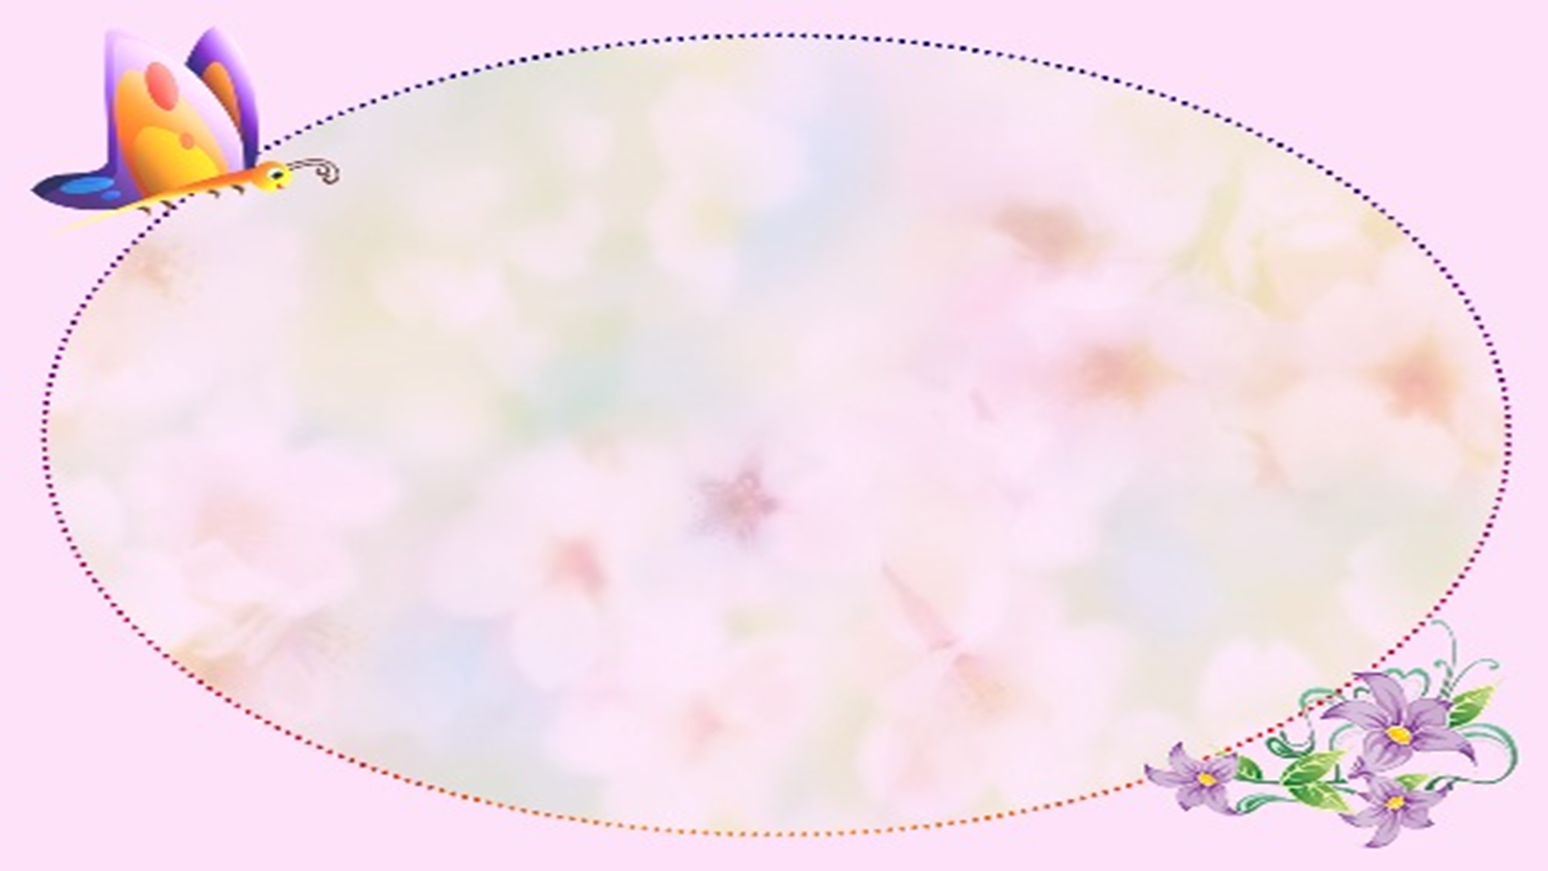
Визначення командирів та послідовності виступу команд

Slide 3

І етап – Дай відповідь на 5 питань
Умова - чітко дати відповідь на кожне поставлене запитання

Slide 4

5 питань для першої команди
1. Яка мова є державною мовою України?

Slide 5
2. Яким повинно бути усне мовлення?

Slide 6
3. Поясніть значення фразеологізму «Тримати язик за зубами»

Slide 7
4. Який розділовий знак ставиться в кінці питального речення?

Slide 8
5. Знайдіть у реченні підмет та присудок
Золота осінь дарує людям щедрі подарунки.

Slide 9
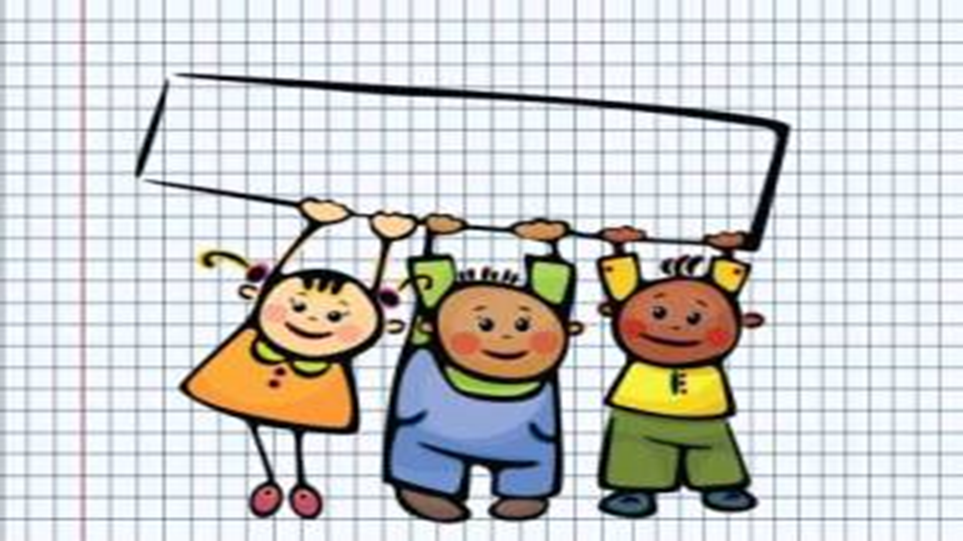
Молодці!
Уважно слухаємо запитання для наступної команди!

Slide 10
1. Яке буває мовлення?

Slide 11
2. Як називаються речення, у яких про щось або когось запитується?

Slide 12
3. Доберіть синонім до слова «сміливий»

Slide 13
4. Скільки звуків у слові «дощ»?

Slide 14
5. Як називаються слова, які звучать і пишуться однаково, але мають різні значення?

Slide 15
Розумники!
Переходимо до запитань для учасників третьої команди!

Slide 16

1. Як називаються речення, у яких про щось або про когось розповідається?

Slide 17
2. Доберіть антонім до слова «працьовитий»

Slide 18
3. На які питання відповідає підмет?

Slide 19
4. Визначіть закінчення у слові «вікно»

Slide 20
5. Визначіть головні члени речення
Руденька білочка стрибає з гілки на гілку.

Slide 21
Останні 5 питань для четвертої команди!

Slide 22
1. Яким повинно бути писемне мовлення?

Slide 23
2. На які питання відповідає присудок?

Slide 24
3. Який розділовий знак потрібно поставити у кінці розповідного речення?

Slide 25
4. Поясніть значення фразеологізму «цокотіти зубами»

Slide 26
5. Скільки складів у слові «горизонт»?

Slide 27

ІІ етап –
«З якої казки?»
Завдання: назвати назву казки

Slide 28

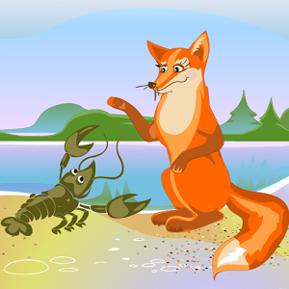

Slide 29
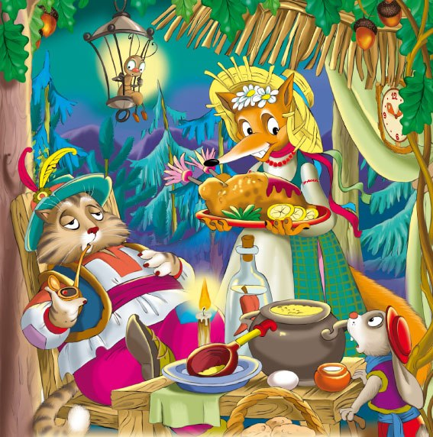

Slide 30
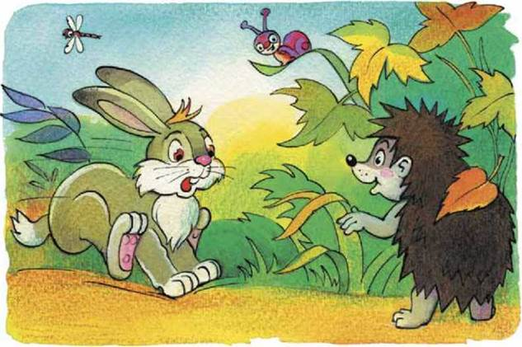

Slide 31
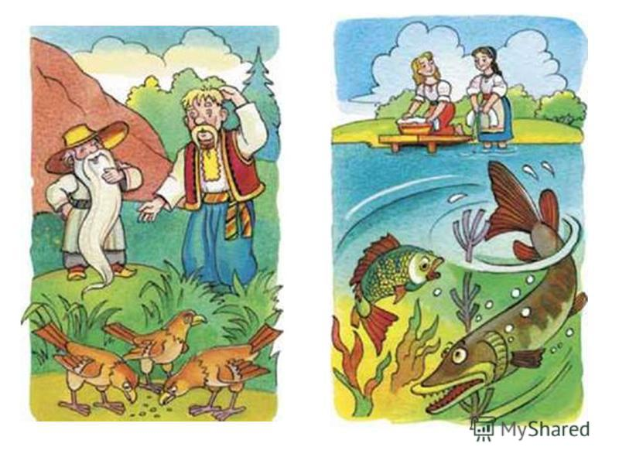

Slide 32
ІІІ етап –
Розтав правильно розділові знаки
Умова – відповідь дає капітан команди

Slide 33

Петрику о які годині ти сьогодні прокинувся

Slide 34
Чому ти не прийшла на моє свято Оленко

Slide 35
Сестричко яка чудова осіння пора

Slide 36
Куди ти мамо йдеш

Slide 37
IV етап –
Конкурс капітанів
Завдання: правильно визначити жанр твору

Slide 38

Книга вчить, як на світі жить.

Slide 39
Мій край чудовий – Україна!
Тут народились ти і я.
Тут над ставком верба й калина,
Чарівна пісня солов’я.

Slide 40
Хоч безкрилий, а літаю,
Хоч безротий, а гуду.
Хоч безрукий, а зриваю
З гілля фрукти у саду.

Slide 41
Ґава ґаву запитала: - Ти на ґанок не літала? - Не літала я на ґанок, То й проґавила сніданок.

Slide 42
V етап –
Впізнай українського письменника
Завдання: за портретом і назвами творів назвати прізвище та ім’я письменника

Slide 43

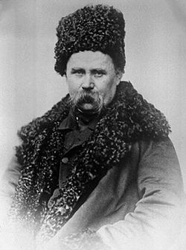
«Садок вишневий коло хати»
«Зоре моя вечірняя…»
«Тече вода з-під явора»

Slide 44

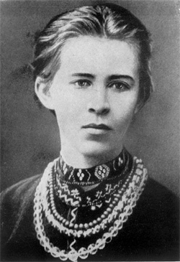
«З гір на долину…»
«Барвіночку мій хрещатий…»
«Ой вишеньки-черешеньки…»

Slide 45
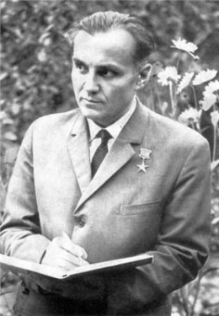
«Дві сторінки книги»
«Ледача подушка»
«Сьома дочка»
«Найгарніша мама»

Slide 46
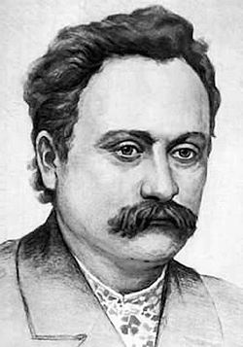
«Лис Микита»
«Осел і Лев»
«Дивувалась зима»
«Надійшла весна прекрасна…»

Slide 47
VІ етап –
Добери риму
Завдання: дібрати рими, утворити вірш.

Slide 48

Лікар хворих оглядає,
Пекар булки ______,
Комбайнер врожай збирає,
А поет вірші ___________.

Slide 49
Пригріва весняне сонце,
В рівчаках біжать струмки.
Я відкрив своє ________,
Прилетіли ____________.

Slide 50
Наче сонце, коло хати
Виглядає мене ______.
Квітам каже казку,
А мені дарує ________.

Slide 51
Усміхнулось сонечко
У моє ______.
«Годі,- каже,-спати.
Час уже ______!»

Slide 52
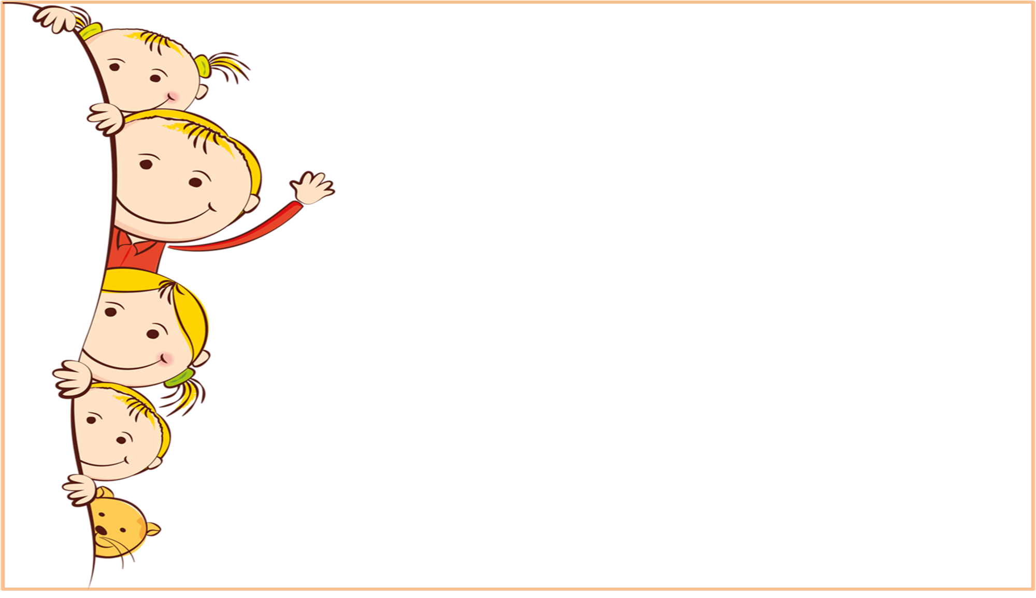
Запитання для вболівальників

Slide 53
VІІ етап –
Склади текст за опорними словами

Slide 54

Завітала — прийшла, прилинула.
Осінь — золота, щедра, художниця, чарівниця.
Небо — важке, похмуре, вкрите дощовими хмарами.
Дерева — у багряному і золотому вбранні, різнокольорові, барвисті.
Птахи — затихли, відлітають у теплі краї.
Тварини — готуються, укладаються спати, змінюють хутро.
Праця людей — весела, завзята.

Slide 55
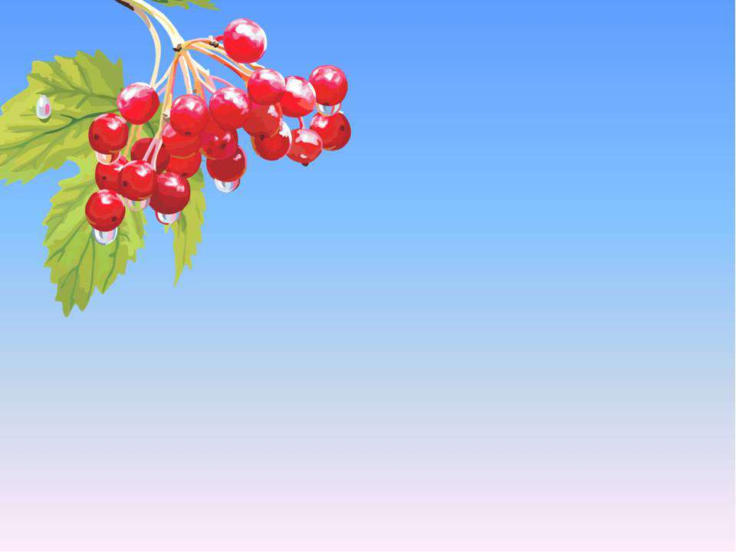
Оголошення результатів конкурсу

Slide 56


